Slide 1
Der Algorithmus von Dijkstra
(Berechnung kürzester Wege in bewerteten Graphen)
GIS Praxis II, Jan Hinzmann, Matr.-Nr.: 2068095

Slide 2
Inhaltsverzeichnis
Edsger Wybe Dijkstra
Graphen
Kürzester Weg?
Algorithmus
Beispiel
Applet

Slide 3
Edsger Wybe Dijkstra
Holländer (1930 Rotterdam– 2002)
erster Programmierer der Niederlande
1972 Turing Preis
"In der Informatik geht es genau so wenig um Computer wie in der Astronomie um Teleskope."
Dijkstra-Algorithmus
  findet kürzeste Wege in Graphen

Slide 4
Graphen
Ein Graph G(N,E) hat
  N (Node): Menge der Knoten
  E (Edge): Menge der Kanten, die Knoten verbinden
  Knoten N := {n₁, n₂, ..., n_{n}}
  Kanten E := {e₁(n_{i}, n_{j}), ..., e₂(n_{k}, n_{l})}
es gibt gerichtete, gewichtete, benannte, ... Graphen

Slide 5
Graphen (2)
Ein gerichteter Graph
  gerichtete Kanten
Ein gewichteter Graph
  gewichtete Kanten
Ein benannter Graph
  benannte Knoten
kurze Wege in Graphen?
1
2
1
1
4
4
3
2
5
1
4

Slide 6
Kürzester Weg?
1
2
Oft gibt es mehrere Wege:
  Was ist der kürzeste Weg vom Startknoten s zum Ziel z ?
  Weg 1 kostet 9
  Weg 2 kostet 6
  Weg 3 aber nur 5 !
Die Lösung berechnet der Algorithmus von Dijkstra ...
1
1
z
4
4
s
1
2
1
1
z
4
4
s
1
2
1
1
z
4
4
s

Slide 7


Algorithmus
Knotenmenge s,k; //s = Startknoten
Knotenmenge opti = {s};
Knotenmenge rest = k\{s};
for ( k aus rest ) do
D[k] = d[s,k] (es gibt Weg);
= ∞ sonst;
done;
while ( rest nicht leer ) do;
wähle k aus rest mit min(D[k]);
opti += {k};
rest = rest -{k};
for ( alle Knoten n von k ) do
D[n] = min(D[n], D[k] + d[k,n]);
done;
done;
In Worten:
Der Startknoten kommt in opti
Alle anderen Knoten in rest
berechne alle Distanzen für die Knoten in rest
verschiebe den Knoten mit der kleinsten Distanz von rest nach opti
berechne die Distanzen für die Knoten in rest neu
wiederhole Schritt 4 und 5 solange, bis rest leer ist
Initialisierung
Iteration

Slide 8
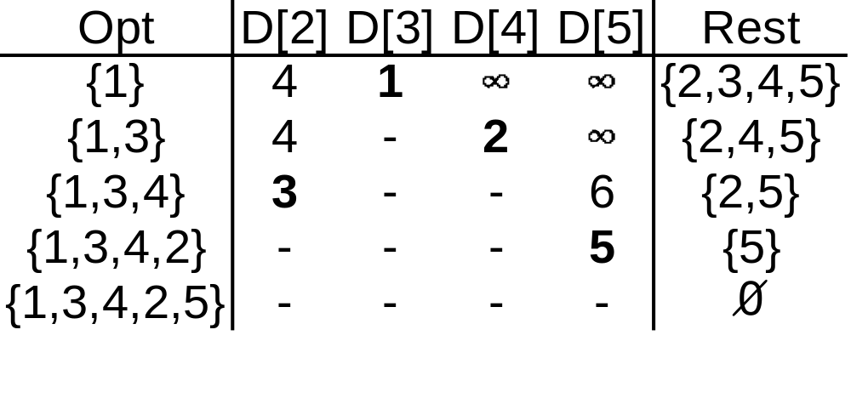
Beispiel
3
2
1
2
5
1
1
4
4
1
4
Der Dijkstra-Algorithmus findet die kürzesten Distanzen zu allen anderen Knoten, wenn keine negativen Distanzen (Betrag) zugelassen sind
Für die Navigation kann er abgebrochen werden, sobald der Zielknoten zu Opt hinzugefügt worden ist

Slide 9
Applet
Dijkstra Applet
http://carbon.cudenver.edu/~hgreenbe/sessions/dijkstra/DijkstraApplet.html

Slide 10
Diskussion
Edsger Wybe Dijkstra
Graphen (gerichtet, gewichtet)
Kürzester Weg?
Algorithmus
Beispiel
Applet
– Danke –

